Slide 1
ОБОБЩЕНИЕ ПО ТЕМЕ «НЕМЕТАЛЛЫ»

Slide 2
Вопросы для рассмотрения:
1)Неметаллы – атомы химических элементов;
2)Неметаллы – простые вещества;
3)Химические свойства неметаллов и их соединений

Slide 3
Аллотропия?
Кислород
Галогены
Фосфор
Азот
Сера
Углерод
Кремний

Slide 4
Окислительно-восстановительная двойственность неметаллов
C + HNO₃ = NO₂ + CO₂ + H₂0
C + O₂ = CO₂
C + S = CS₂
P + Cl₂ = PCl₅
Ca + N₂ = Ca₃N₂
H₂ + O₂ = H₂O

Slide 5
С + вещества?
Кислород, кальций, гидроксид магния, соляная кислота, оксид кремния (IV), азот, хлорид калия, оксид железа (III), оксид углерода (II).
Запишите уравнения необходимых реакций.

Slide 6
Мыслительный эксперимент
Сульфид железа (II) разделили на две части. Одну часть сожгли, вторую обработали избытком раствора соляной кислоты. Образовавшиеся при реакциях газы соединили и нагрели. При этом было получено простое вещество желтого цвета. Запишите уравнения описанных реакций.

Slide 7
Домашнее задание
«Тематические тесты для подготовки к ГИА»
1) с. 251 С1 (тест 3 – 7,8)
2) с. 264 С2 (тест 6 – 5)
3) с. 269 С3 (тест 1 – 15, тест 2 – 1)

Slide 8
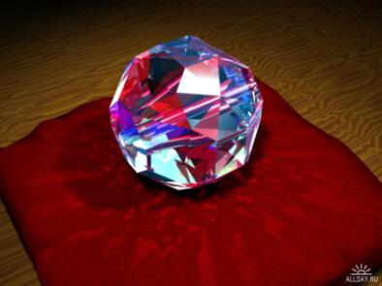
И у природы есть всему свой срок,
И осени пора, и бурного цветенья,
И химии не кончится урок
Жизнь будет её вечным продолжением

